Slide 1
স্বাগতম

Slide 2
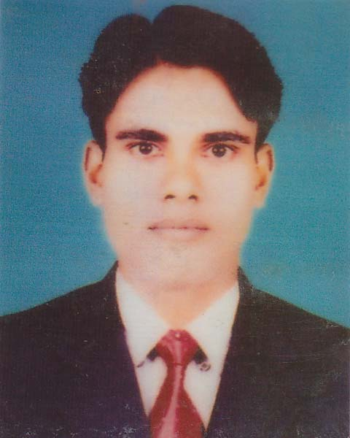
খাঁন আসাদুজ্জামান সহকারি শিক্ষক নলধা মাধ্যমিক বিদ্যালয় ফকিরহাট,বাগেরহাট।

Slide 3
পাঠ পরিচিতি রেওয়ামিল
অধ্যায়ঃ৯ম
শ্রেণিঃ৯ম
সময়ঃ৫০মিনিট

Slide 4
শিখনফল:-
এই পাঠ শেষে শিক্ষার্থীরা...
১। রেওয়ামিল কি তা বলতে পারবে
২। হিসাবচক্রে রেওয়ামিলের অবস্থান ব্যাখা করতে পারবে
৩। রেওয়ামিলের ছক প্রস্তত করতে পারবে
৪। রেওয়ামিলের উদ্দেশ্য বর্ননা করতে পারবে
৫। হিসাবের ধরণগুলো যাচাই করে রেওয়ামিলের ছকে লিপিবদ্ধ/ গানিতিক শুদ্ধতা যাচাই করতে পারবে

Slide 5
হিসাব চক্র
১. লেনদেন সনাক্তকরন
৩. জাবেদা
৪. খতিয়ান
৫. রেওয়ামিল
২.লেনদেন বিশ্লেষণ
৬. সমন্বয় দাখিলা
৭. কার্যপত্র
৮. আর্থিক বিবরনী
৯. সমাপনী দাখিলা
১০. হিসাব পরবর্তী রেওয়ামিল

Slide 6
রেওয়ামিলের নমুনা ছক
প্রতিষ্ঠানের নাম……......
রেওয়ামিল
..........সালের………তারিখে
ক্রমিক নং | হিসাবের শিরোনাম | খ : পৃ : | ডেবিট টাকা | ক্রেডিট টাকা

Slide 7
উদ্দেশ্য
জাবেদা বই
সঠিকভাবে লিপিবদ্ধ করা
খতিয়ান বই

Slide 8
উদ্দেশ্য
জাবেদা
তারিখ | বিবরণ | খ, পৃ | ডেবিট টাকা | ক্রেডিট টাকা
২০১৫ জানু -১ | ক্রয় হিঃ নগদান হিঃ |  | ১০,০০০ | ১২,০০০
ভুলত্রুটি উদঘাটন ও সংশোধন করা
খতিয়ান
ক্রয় হিঃ
তারিখ | বিবরণ | জা, পৃ | ডেবিট টাকা | ক্রেডিট টাকা | জের
 |  |  |  |  | ডেবিট | ক্রেডিট
২০১৫ জানু -১ | নগদান হিঃ |  |  | ১০,০০০ |  | ১০,০০০

Slide 9
উদ্দেশ্য
আর্থিক বিবরণী
ব্যবসায় প্রতিষ্ঠানের নাম
বিশদ আয় বিবরণী
......... সালের ......... তারিখে সমাপ্ত বছরের জন্য
আর্থিক বিবরণী প্রস্তুত সহজতর করা
বিবরণ | টাকা | টাকা | টাকা
মালিকানা স্বত্ব বিবরণী
বিবরণ | টাকা | টাকা
আর্থিক অবস্থার বিবরণী
বিবরণ | টাকা | টাকা | টাকা

Slide 10
রেওয়ামিল
ডেবিট
ক্রেডিট
মালিকানা স্বত্ব
সম্পদ সমূহ
দায় সমূহ
ব্যয় সমূহ
আয় সমূহ

Slide 11
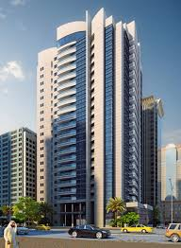
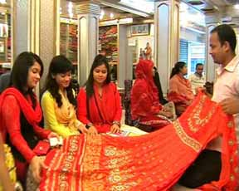
সম্পদ
আয়
ব্যয়
দায়

Slide 12
একক কাজ
খতিয়ানের উদ্বৃত্ত দ্বারা রেওয়ামিল তৈরী কর
নগদ তহবিল ৫০০০/-
পন্য ক্রয় ১০,০০০/-
পন্য বিক্রয় ১২০০০/-
ব্যাংক ঋণ ৭০০০/-
মূলধন ৭০০০/-

Slide 13
দলগত কাজ:-
ক দল রেওয়ামিলের ডেবিট দিকে যে খতিয়ান উদ্বৃত্ত গুলো বসে তার 10টি করে নাম লিখ ।
খ দল রেওয়ামিলের ক্রেডিট দিকে যে খতিয়ান উদ্বৃত্ত গুলো বসে তার ১০টি করে নাম লিখ ।

Slide 14
মূল্যায়ন
১। রেওয়ামিল কী ?
২। নগদ তহবিল কোন পাশে বসে ?
৩। বিক্রয় বাট্টা ডেবিট না ক্রেডিট ?
৪। ব্যাংক ঋণ কোন দিকে বসে?
৫। রেওয়ামিল প্রস্তুত করার ২টি উদ্দেশ্য বল।
৬। শিক্ষানবীশ সেলামী কোন দিকে বসে ?

Slide 15
বাড়ির কাজ
মজুদ পণ্য(১-১-১৬) ৩০,০০০/-, ক্রয় ৭০,‌০০০/-, বিক্রয় ১,১০,০০০/-, বিক্রয় ফেরত ৩,০০০/-, ক্রয় ফেরত ৪,০০০/-, আসবাবপত্র ২৪,০০০/-, ক্রয় পরিবহন ১,০০০/-, বেতন ১২,০০০/-, ৫% ঋণ ৪৮,০০০/-, খাজনা ও কর ৬,০০০/-, কমিশন প্রাপ্তি ১০,০০০/-,নগদ তহবিল(0১-01-১6)5000/-, নগদ তহবিল(৩১-১২-১6)৩,০০0, প্রারম্ভিক ব্যাংক তহবিল ১৫,০০০/-,মুলধন-১,৫০,০০০/-, মেরামত-২,৫০০/- ,শিক্ষানবীশ ভাতা-৩,০০০/-।
উক্ত খতিয়ান উদ্বৃত্ত গুলো দিয়ে আদিয়ান ট্রেডার্সের একটি রেওয়ামিল তৈরি কর।

Slide 16
ধন্যবাদ

